Slide 1

Бюджет для граждан
Отчет об исполнении бюджета Новоселовского сельского поселения Симферопольского района за 2021год

Slide 2
Уважаемые жители Новоселовского сельского поселения!
Представляем Вашему вниманию Отчет об исполнении бюджета Новоселовского сельского поселения Симферопольского района за 2021 год.
Бюджет для граждан нацелен на получение обратной связи от жителей поселения, которых волнуют проблемы муниципальных финансов. Надеемся, что представление бюджета в понятной для жителей форме повысит уровень общественного участия граждан в бюджетном процессе.

Slide 3
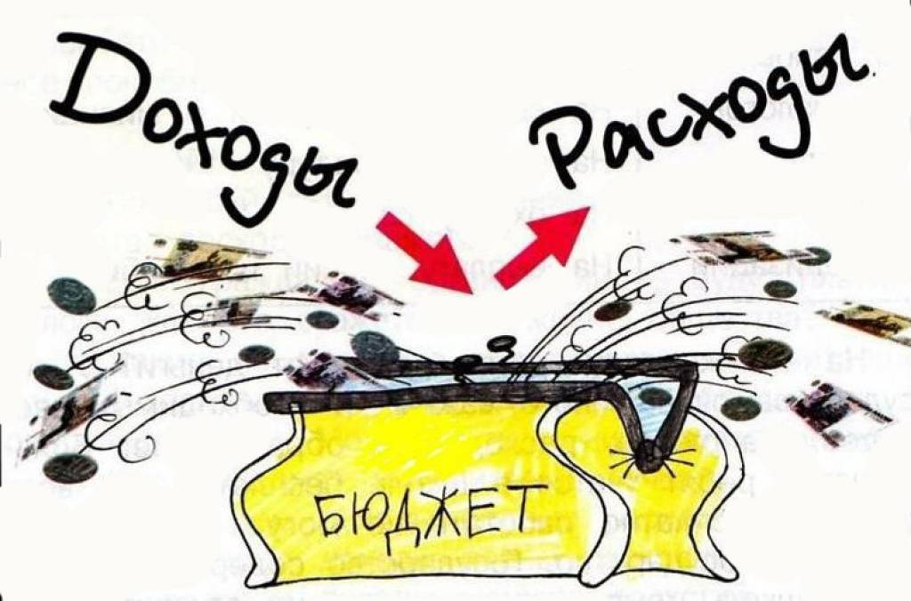
ОСНОВНЫЕ ПАРАМЕТРЫ ИСПОЛНЕНИЯ БЮДЖЕТА НОВОСЕЛОВСКОГО СЕЛЬСКОГО ПОСЕЛЕНИЯ ЗА 2021 ГОД (ТЫС.РУБ.)
Показатель | План | Факт | Исполнение (%)
Доход | 3506,57 | 3681,00 | 104,97
Расход | 4068,77 | 4067,77 | 99,98
Дефицит | 514,20 | 386,77 | -

Slide 4
ИСПОЛНЕНИЕ БЮДЖЕТА НОВОСЕЛОВСКОГО СЕЛЬСКОГО ПОСЕЛЕНИЯ ЗА 2021
ГОД ПО ДОХОДАМ (ТЫС.РУБ.)

Slide 5
СТРУКТУРА И ОБЪЕМ НАЛОГОВЫХ И НЕНАЛОГОВЫХ ДОХОДОВ БЮДЖЕТА НОВОСЕЛОВСКОГО СЕЛЬСКОГО ПОСЕЛЕНИЯ ЗА 2021
ГОД (ТЫС.РУБ.)
 | План | Поступило | Отклонения
ВСЕГО | 1255,06 | 1385,80 | 130,74
Налог на доходы физических лиц | 640,52 | 605,09 | 35,43
Единый сельскохозяйственный налог | 13,98 | 3,05 | 10,93
Налог на имущество | 39,83 | 44,35 | 4,53
Земельный налог | 274,35 | 279,22 | -4,87
Государственная пошлина | 10,00 | 9,10 | 0,90
Доходы от сдачи в аренду имущества, находящегося в государственной и муниципальной собственности доходы от использования имущества, находящегося в государственной и муниципальной собственности | 128,79 | 214,04 | -85,25
Доходы, получаемые в виде арендной платы, а также средства от продажи права на заключение договоров аренды за земли, находящиеся в собственности сельских поселений (за исключением земельных участков муниципальных бюджетных и автономных учреждений) | 80,11 | 101,35 | -21,22
Доходы от оказания платных услуг и компенсации затрат государства | 0,00 | 4,27 | 4,27
Доходы от продажи материальных и нематериальных активов | 67,48 | 124,08 | -56,60
Прочие неналоговые доходы | 0,00 | 1,25 | 1,25
*Анализ исполнения собственных доходов бюджета поселения за 2021 год свидетельствует о том, что план по указанным доходам перевыполнен на сумму 163,09 тыс. руб.

Slide 6
СТРУКТУРА И ОБЪЕМ БЕЗВОЗМЕЗДНЫХ ПОСТУПЛЕНИЙ (ТЫС.РУБ.)
 | План | Факт | Исполнение(%)
ВСЕГО | 2251,51 | 2295,20 | 101,94
Дотации на выравнивание уровня бюджетной обеспеченности | 1369,57 | 1369,57 | 100
Дотации бюджетам на поддержку мер по обеспечению сбалансированности бюджетов | 375,20 | 375,20 | 100
Субвенции на осуществление полномочий по первичному воинскому учету на территориях, где отсутствуют военные комиссариаты | 93,57 | 93,57 | 100
Субвенции на выполнение передаваемых полномочий субъектов РФ | 0,73 | 0,73 | 100
Иные межбюджетные трансферты | 412,44 | 460,44 | 111,64
Возврат остатков субсидий | 0,00 | -4,32 | 0,00

Slide 7
ИСПОЛНЕНИЕ БЮДЖЕТА НОВОСЕЛОВСКОГО СЕЛЬСКОГО ПОСЕЛЕНИЯ ЗА 2021 ГОД ПО РАСХОДАМ (ТЫС.РУБ.)

Slide 8
СТРУКТУРА И ОБЪЕМ РАСХОДОВ БЮДЖЕТА НОВОСЕЛОВСКОГО СЕЛЬСКОГО ПОСЕЛЕНИЯ ЗА 2021
(ТЫС.РУБ.)
 | План | Факт | Исполнение(%)
ВСЕГО | 4068,77 | 4067,77 | 99,98
Общегосударственные вопросы | 2559,92 | 2558,92 | 99,98
Национальная оборона | 93,57 | 93,57 | 100
Дорожное хозяйство (дорожные фонды) | 412,44 | 412,44 | 100
Благоустройство | 994,50 | 994,50 | 100
Образование | 2,30 | 2,30 | 100
Культура | 6,04 | 6,04 | 100

Slide 9
РАСХОДЫ БЮДЖЕТА ПОСЕЛЕНИЯ В РАМКАХ МУНИЦИПАЛЬНЫХ ЦЕЛЕВЫХ ПРОГРАММ ЗА 2021 ГОД (ТЫС.РУБ.)
Наименование программ | Годовые назначения | Кассовое исполнение | Исполнение (%)
ВСЕГО ПО ПРОГРАММАМ | 3739,01 | 3739,01 | 100
Совершенствование местного самоуправления в администрации Новоселовского сельского поселения Симферопольского района Республики Крым на 2021 год и плановый период 2022 и 2023 годов» | 2503,90 | 2503,90 | 100
"Дорожное хозяйство на 2021- 2023 годы" | 412,44 | 412,44 | 100
Благоустройство территории Новоселовского сельского поселения Симферопольского района Республики Крым на 2021 год" | 822,67 | 822,67 | 100

Slide 10
Администрация Новоселовского сельского поселения
Официальный сайт: https://novoselovskoe.rk.gov.ru/
Адрес: 297550, Республика Крым, Симферопольский район, с. Новоселовка, ул. Комсомольская,26
E-mail: novoselovka2009@mail.ru

